Slide 1
土耳其铝土矿供应和出口市场分析
汇报人：赵云鹏
EVOX GROUP

Slide 2
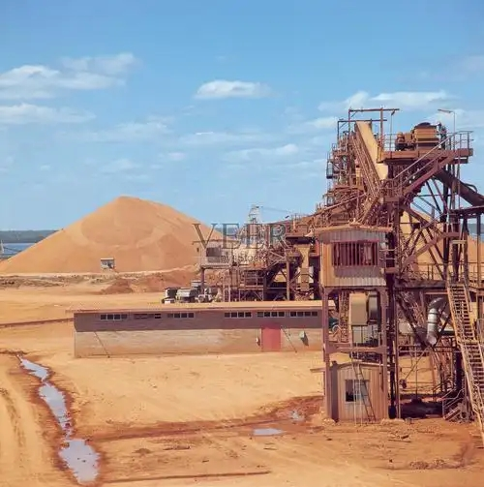





土耳其铝土矿资源总览
土耳其铝土矿资源禀赋
体量中等，但具备区域性战略价值
铝土矿储量
6,900 万吨
2024产量
约366万吨
2025产量
约430万吨
总资源储量
4.22 亿吨
在采储量
6,900 万吨
土耳其铝土矿储量不大，但资源基础稳定
因不同口径对应的“资源量/储量/可采储量”定义不同，汇报中应区分国际储量与本地资源口径。
综合来看，土耳其铝土矿更适合定位为区域性稳定供应来源

Slide 3
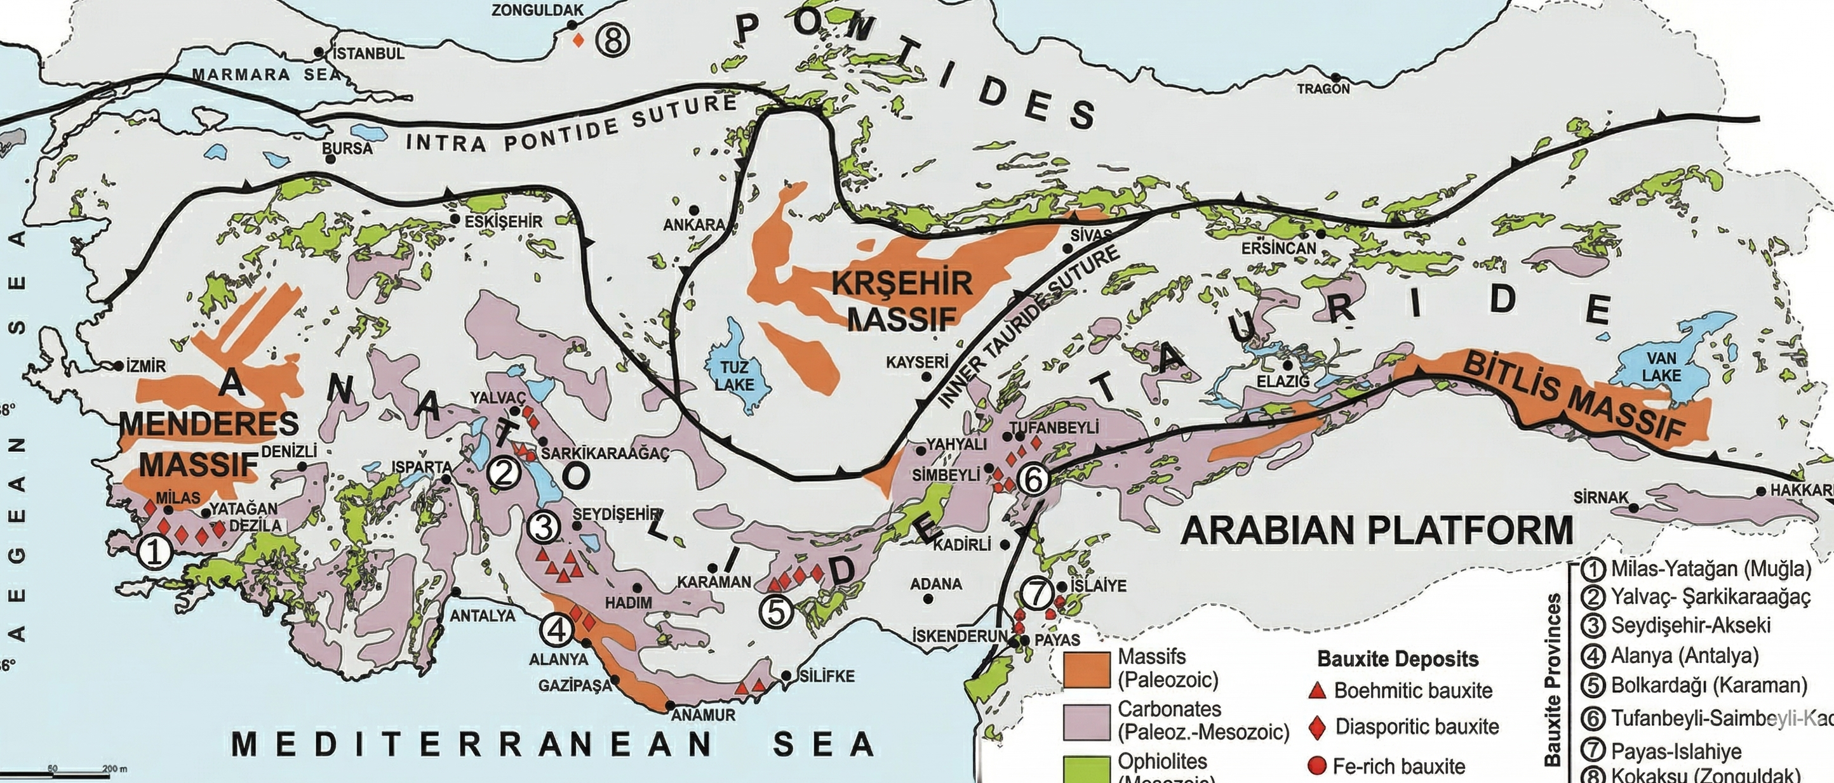
资源空间分布
资源空间分布集中，有8个核心铝土矿矿带，2个核心码头
土耳其最重要的铝土矿资源集中在如图所示8个矿带地区
该区域位于 Taurus 山系，是土耳其最核心的铝土矿成矿与开发区
skanderun和Gulluk是其最主要的铝土矿出口港
资源集中度高，有利于形成规模化开发与物流组织能力

Slide 4
矿床类型与品位特征
以岩溶型铝土矿为主
具备较明确工业开发基础
Al₂O₃
（40.05-60.33）
SiO₂
（1.28-13.18）
Fe₂O₃
（18.08-28.69）
TiO₂
（1.87-8.82）
CaO
（0.03-6.59）
土耳其核心矿区铝土矿以岩溶型（Karst-type）为主
品位与中国北方一水硬铝石相当
公开研究显示，相关矿样 Al₂O₃ 大致在 40–62% 区间
主要关注指标包括 SiO₂、Fe₂O₃、TiO₂、CaO 等
资源禀赋整体具备明确工业利用基础
Source: Mineral Resources of Turkey (pp.681-730)

Slide 5
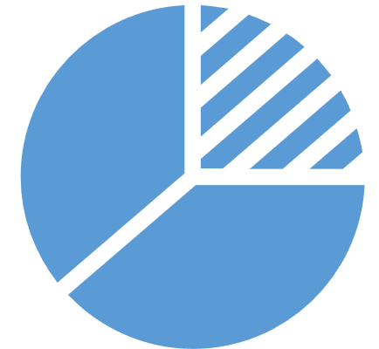
土耳其铝土矿出口规模变化
2024年
2025年
全球生产端
约253.8万吨
约430万吨
年产量约300-400万吨，跻身全球前五大生产国
矿区集中（米拉斯、伊兹密尔等地），便于稳定供应
政治稳定、无出口关税，出口条件有利
土耳其铝土矿出口规模爆发式增长
单位：万吨
出口规模
近年來其出口规模呈爆发增长态势
主要出口至中国，以及少量出口至欧洲
土耳其本地有几大本地出口商，也有各别小的出口商零星出口

Slide 6
中国铝土矿进口格局
铝土矿进口格局
进口来源国家示意
主来进口来源
2025年进口量
2024年进口量
中国铝土矿进口仍以几内亚+澳大利亚为主：
几内亚：绝对第一来源
澳大利亚：稳定居第二
单位：万吨
单位：万吨
对土耳其的定位
总量不大；是除几内亚、澳大利亚之外，中国较重要的海外来源国
2025年，土耳其已位列第三大来源国
已成为值得关注的高温矿来源
413.11
253.55

Slide 7
土耳其铝土矿对中国买家的核心价值
中国当前氧化铝运行产能总量约为9375万吨，其中高温产能约为5440万吨，对应的高温矿需求约为1亿吨，全球高温矿的生产国主要为中国，澳大利亚，以及土耳其。
价值一
优质的高温矿原料，铝土矿类型和中国本地铝土矿十分相似，从质量上基本可以做到平替使用
价值二
有规模化效应，其他的高温矿出口国如巴基斯坦，整体的出口和开采量都很小

Slide 8
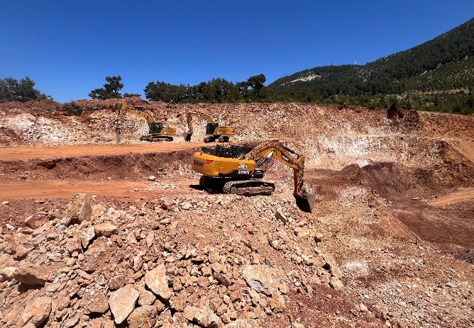
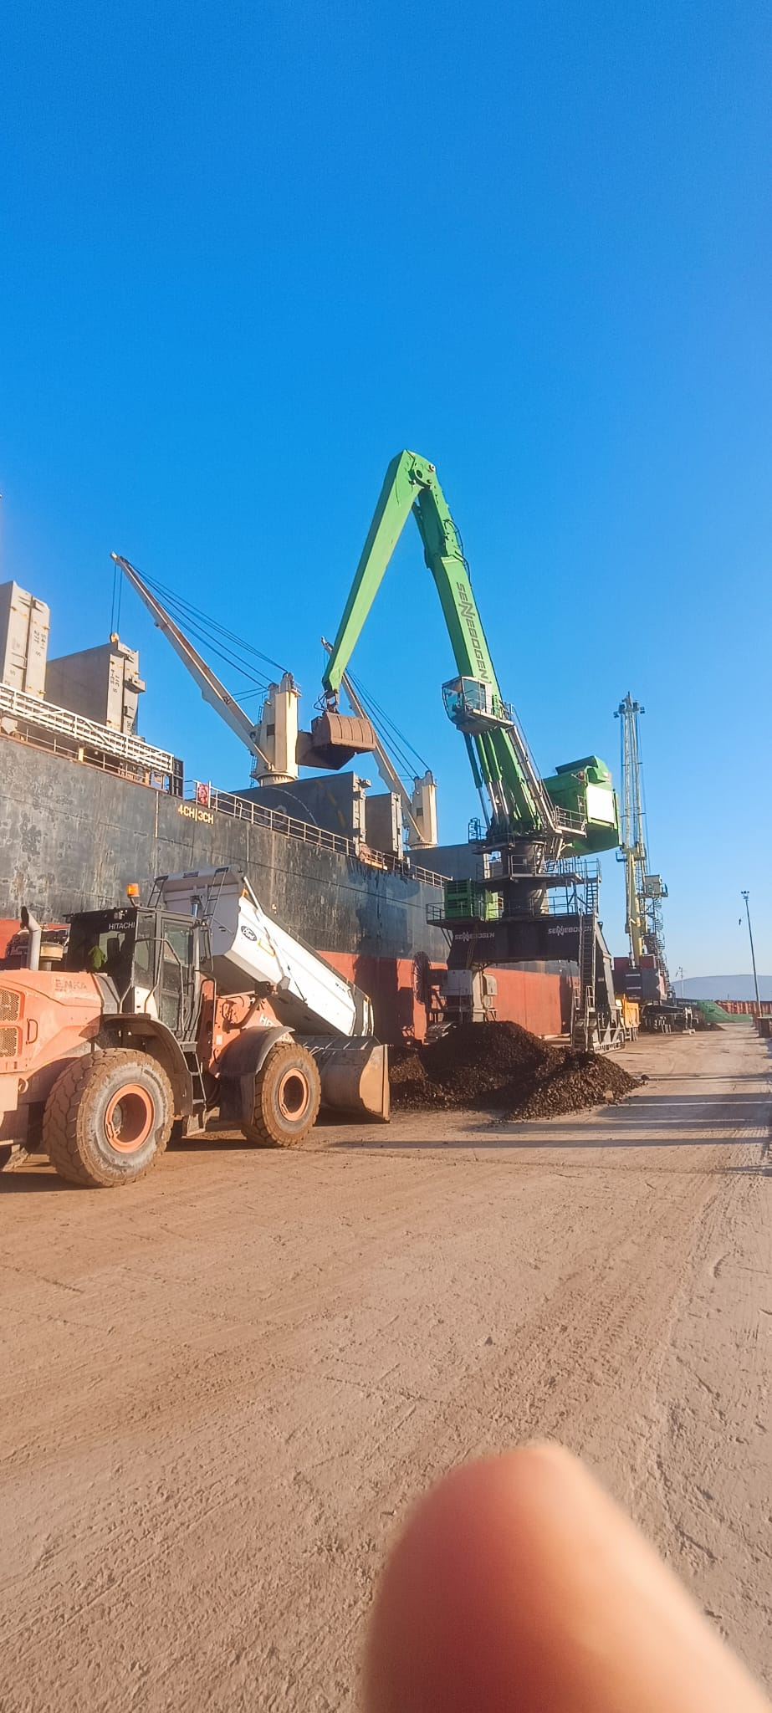
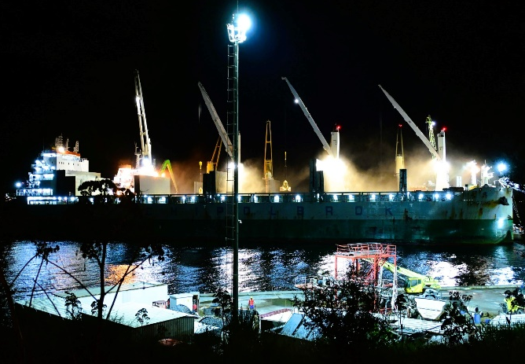
土耳其铝土矿对中国买家的核心价值
对于中国买家而言，土耳其铝土矿的价值不在于简单替代几内亚、澳大利亚等主流矿源，而在于为中国市场提供一种更灵活的结构性补充资源。它的核心意义在于“能补位、能配矿、能增加一个可靠来源”，从而帮助中国买家在采购、配矿和供应链安全上拥有更大的灵活性与主动权
价值三
可作为部分客户的配矿资源，在满足工艺要求的同时优化原料结构
价值四
在主流矿集中度偏高、市场波动加大或买家希望分散采购来源时，提供额外的供应来源补充和替代选项
土耳其矿的价值不在于“量大”，而在于“能补位、能配矿、能增加一个可靠来源”，从而帮助中国买家在采购、配矿和供应链安全上拥有更大的灵活性与主动权

Slide 9
土耳其铝土矿贸易机会与风险
OPPORTUNITY
RISK
机会
风险/挑战
矿区集中，资源基础明确：年产量约300多万吨，具备现实供给基础
质量与中国国产矿相匹配，可以快速补充中国高温产线的原料需求
中国近些年来对供应多元化的重视
土耳其基础设施完善，物流组织能力较成熟
铝土矿的储量和规模较小，只能作为补充型供应
土耳其高通胀持续抬升采矿、人工、内陆运输和港口组织成本
杂质约束，匹配下游工艺是关键
铝土矿价格受主流出口国影响
机会与挑战

Slide 10
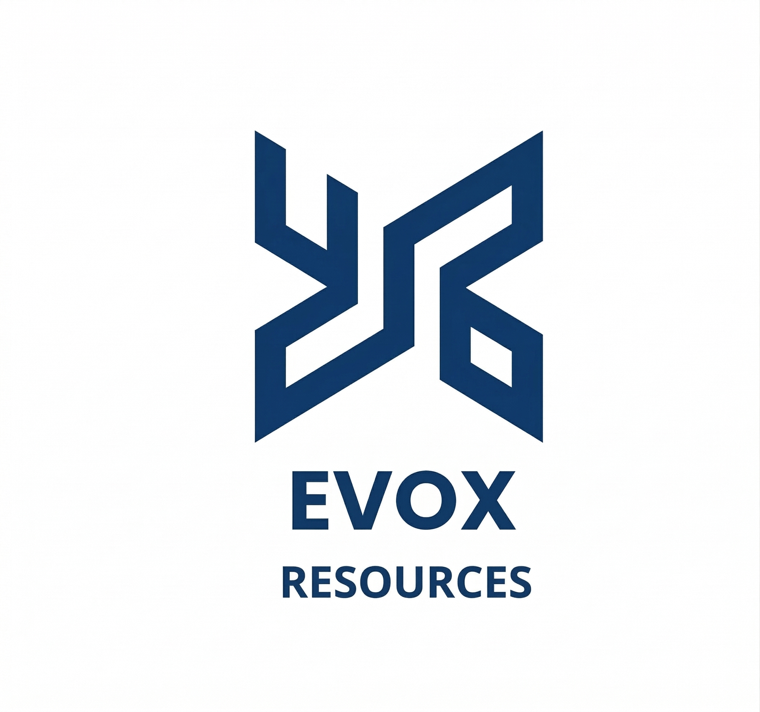
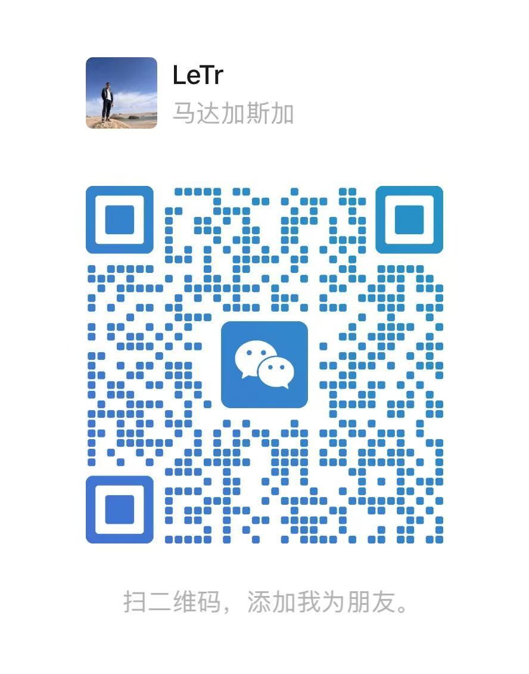

EVOX GROUP is a commodity trading company headquartered in Türkiye, with an office in Shanghai, China. The company focuses on the investment, mining, trading, and export of Turkish mineral resources.
Its main mineral products currently include bauxite, chrome ore, and lead-zinc ore. EVOX GROUP is one of the top three bauxite exporters in Türkiye and supplies various mainstream grades of bauxite ore.
EVOX GROUP 是一家总部位于土耳其的大宗商品贸易公司，并在中国上海设有办公室。公司专注于土耳其矿产资源的投资、开采、贸易及出口业务
公司目前主要经营的矿产品包括铝土矿、铬矿、铅锌矿等，是土耳其前三的铝土矿出口商，经营各个主流品位矿石。
Contact information:
赵云鹏
EVOX 中国区负责人
美国ISM供应管理协会的CPSM专家认证。
目前主要负责中国分公司的整体发展、客户合作及资源对接工作，致力于持续推动土耳其矿产资源与中国市场之间的长期合作。
Yunpeng Zhao，
Country manager of EVOX
CPSM-certified professional by the Institute for Supply Management (ISM), USA.
He is currently fully responsible for EVOX’s operations in China.
Phone&Whatsapp: +8617601368956
WeChat:antoinezzz

Slide 11
谢谢您的观看!
Thank you！

